Slide 1

张家港市港区小学 谢静芳

Slide 2

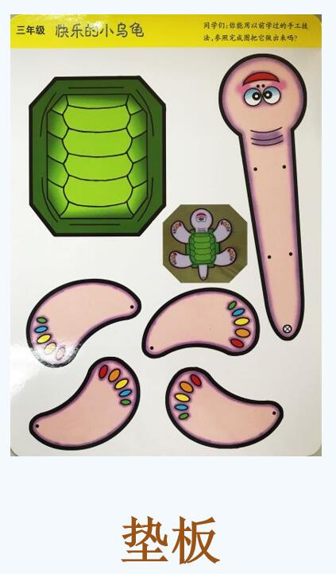
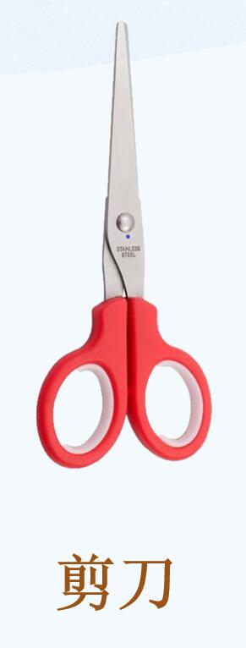
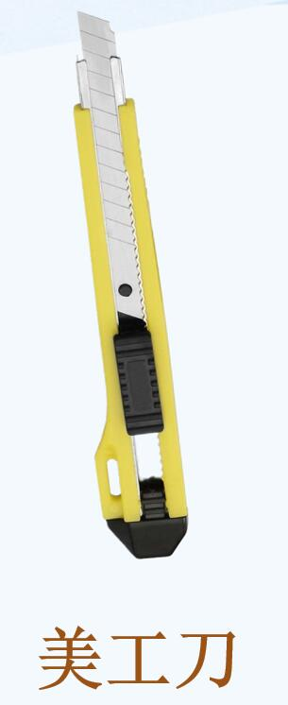

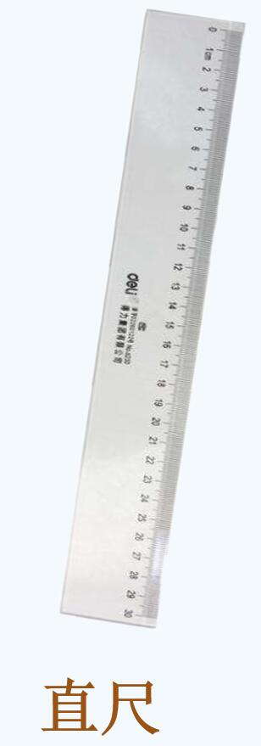

需要的工具和材料：

Slide 3

两人合作学习导学单,
并思考:制作花瓶罩饰主要
有哪几个步骤？

Slide 4
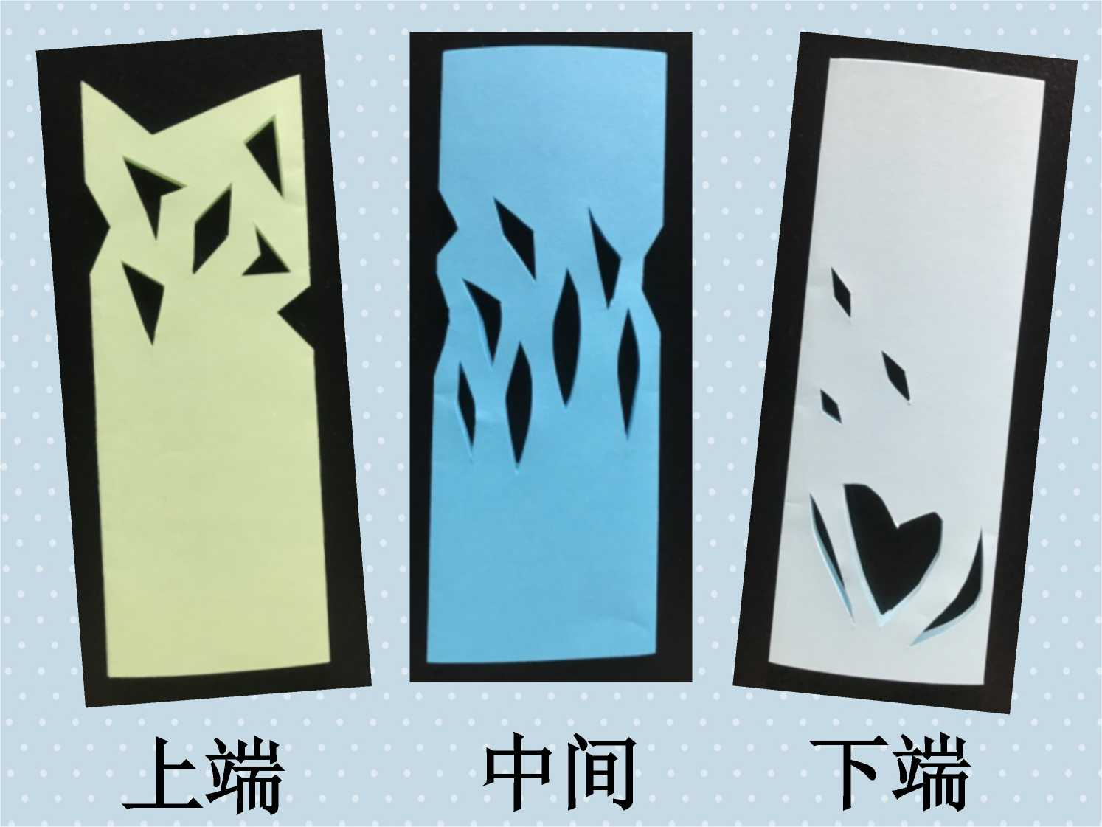
哪幅图剪刻后站立得最稳？
上半部分
上半部分
上半部分

Slide 5

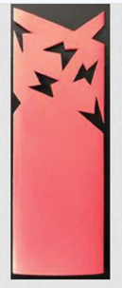

Slide 6
直线形图
弧线形图

Slide 7
小小设计师，请你也来尝试为花瓶罩饰画样吧。

Slide 8
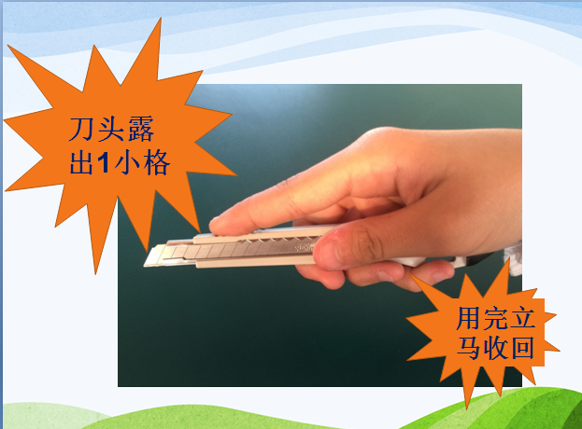

Slide 9
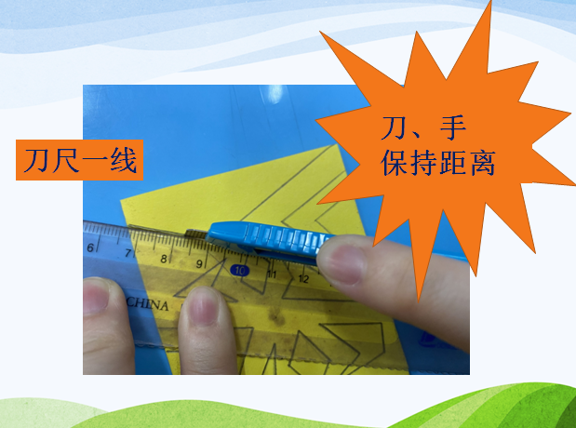

Slide 10
实践操作
任务单：
请你在音乐声中剪刻完花瓶罩饰，并整理好桌面。
温馨提示：
抓紧时间
注意安全
桌面整洁

Slide 11
实践操作
任务单：
请你在音乐声中剪刻完花瓶罩饰，并整理好桌面。
温馨提示：
抓紧时间
注意安全
桌面整洁

Slide 12

评一评
设计合理 图案美观
剪刻光滑 粘贴牢固

Slide 13

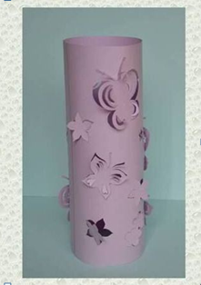
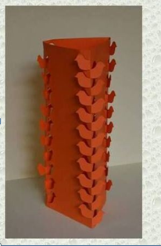
拓展延伸

